Slide 1
Thread

Slide 2
Materi
Pengenalan Thread
Pemrograman Multicore
Model Multithread
Thread Library
Implicit Threading
Permasalahan dalam Thread
Thread dalam Berbagai Sistem Operasi

Slide 3
Tujuan
Memperkenalkan konsep thread – unit dasar dari penggunaan CPU yang terbentuk dari sistem multithread
Mendiskusikan API untuk library thread Pthreads, Windows, dan Java
Mengeksplor beberapa strategi implicit threading
Membahas masalah pada program multithread

Slide 4
Pengenalan Thread

Slide 5
Thread
Unit dasar dari pemanfaatan CPU
Pada dasarnya satu proses terdiri atas satu thread (single-thread)
  Dalam sekali waktu hanya ada satu tugas yang bisa dikerjakan dalam satu proses
Padahal program-program terkini butuh menjalankan beberapa tugas dalam sekali waktu.
  Butuh multi-thread dalam satu proses.

Slide 6
Contoh Kebutuhan Multithreading
Web browser
  Thread untuk menampilkan halaman web, gambar
  Thread untuk mengunduh data dari jaringan
Pengolah kata
  Thread untuk menerima dan menampilkan hasil pengetikan
  Thread untuk mengecek grammar
Webserver
  Thread untuk menangani request dari banyak user

Slide 7

Contoh Multithread pada Webserver

Slide 8
Question
Mengapa harus multi-thread? Mengapa tidak pakai multiprocess saja? Apa keuntungan pakai multithread?

Slide 9
Keuntungan Multithread
Responsiveness
  Program tetap bisa berjalan walaupun ada sebagian tugas yang memakan waktu lama.
  Contoh : Web browser tetap dapat digunakan walaupun sedang ada aktifitas download.
Resource sharing
  Multiprocess : Butuh implementasi shared memory atau message passing untuk berbagi data antar-proses.
  Multithread : Antar-thread dalam satu proses sudah berbagi data
Economy
  Multiprocess : Butuh alokasi banyak memori dan resource untuk membuat proses baru
  Multithread : Antar-thread sudah berbagi resource yang dialokasikan untuk sebuah proses
Scalability
  Process : Satu processor hanya bisa mengeksekusi satu proses
  Thread : Setiap thread dalam satu proses dapat dieksekusi secara paralel oleh processor yang berbeda

Slide 10
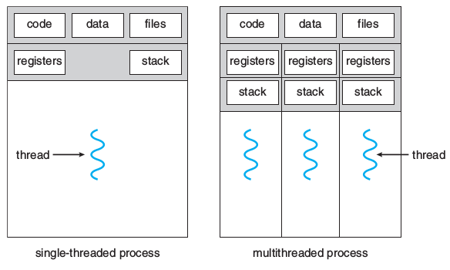
Single Thread vs Multi Thread

Slide 11
Multicore Program

Slide 12
Multicore Program
Multicore/Multiprocessor : ada lebih dari satu processor/core processor dalam satu system
Pemrograman multithread memungkinkan pemanfaatan fitur multicore pada suatu system
Contoh sebuah program dengan 4 threads
  Single core :
    Eksekusi thread dilakukan secara bergantian (concurrent)
  Multi Core :
    Eksekusi dilakukan secara parallel sesuai jumlah core
    Memungkinkan pembagian tugas dalam satu program

Slide 13
Question
Apa perbedaan concurrent dan parrarel?

Slide 14

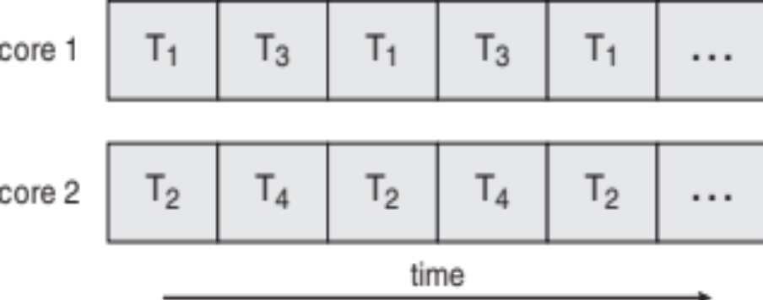
Concurrency vs. Parallelism
Concurrent execution pada single core
  Hanya ada satu thread yang dieksekusi sekali waktu
  Thread dieksekusi dengan progress tertentu secara bergantian
Paralleilism pada multi-core
  Beberapa thread dieksekusi secara parallel sesuai jumlah core

Slide 15
Tantangan Pemrograman pada Sistem Multi-core
Identifikasi aktifitas
  Identifikasi bagian program mana saja yang dapat berjalan terpisah
Keseimbangan
  Tugas yang dipisah memiliki beban yang seimbang
Pemisahan data
  Bagaimana membagi data antar bagian program yang terpisah?
Ketergantungan data
  Bagaimana jika data pada satu tugas bergantung dengan data dari tugas lain?
Testing dan debugging
  Bagaimana melakukan testing dan debugging pada bagian program yang terpisah?

Slide 16
Tipe Parralelism
Data parralelism
Task parralelism

Slide 17
Data Parallelism
Distribusi bagian-bagian data ke masing-masing core processor berbeda untuk diolah
Operasi pada masing-masing core sama
Contoh :
  Operasi penjumlahan bilangan 1 sampai N
  Ada 2 core processor
  Penjumlahan data 1 sampai (N/2) di core 1 dan (N/2+1) sampai N di core 2

Slide 18
Task Parallelism
Distribusi tugas (thread) berbeda ke masing-masing core processor yang berbeda
Operasi pada masing-masing core beda
Contoh :
  Core 1 menghitung standard deviasi
  Core 2 mencari nilai max

Slide 19
Multithreading Model

Slide 20
User Thread vs Kernel Thread
Berdasarkan pengendalinya, thread dibagi :
  User thread
  Kernel thread
User thread dikendalikan oleh program pada level user tanpa campur tangan kernel
Kernel thread dikendalikan langsung oleh sistem operasi
Ada beberapa model hubungan antara kernel dan user thread

Slide 21

Model Many-to-One
Beberapa user-thread dipetakan ke satu kernel-thread
Kelebihan
  Tidak ada batasan jumlah user-thread yang bisa dibuat
Kelemahan
  Satu thread melakukan blocking (misal I/O), seluruh proses ter-block
  Multithread tidak dapat dijalankan secara parallel pada sistem multicore
Contoh
  Solaris Green Threads
  GNU Portable Threads

Slide 22
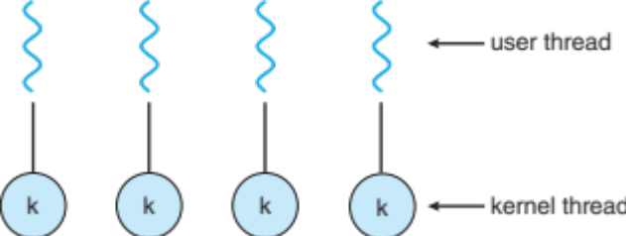
Model One-to-One
Satu user-thread dipetakan ke satu kernel-thread
Pembuatan satu user-thread = Pembuatan satu kernel-thread
Kelebihan
  Satu thread blocking tidak akan berpengaruh ke thread lain
  Multithread dapat dijalankan secara parallel pada sistem multicore
Kelemahan
  Jumlah user-thread yang bisa dibuat terbatas
    Pembuatan kernel-thread dapat membebani performa
Contoh : Windows, Linux

Slide 23

Model Many-to-Many
Beberapa user-thread dipetakan ke beberapa kernel-thread (multiplexing)
Jumlah kernel-thread yang dibuat bergantung aplikasi dan spesifikasi mesin
Kelebihan :
  Satu thread blocking tidak akan berpengaruh ke thread lain
  Tidak ada batasan jumlah user-thread

Slide 24

Two Level Model
Mirip M:M, tapi mengijinkan user-level thread dipetakan ke satu kernel thread
Contoh :
  IRIX
  HP-UX
  TRU64-Unix
  Solaris 8 ke bawah

